Slide 1
MONAT (banco de imágenes)
BASE DE DATOS
DANNER RODRIGO MAMANI COPA

Slide 2

¿Por qué un banco de imágenes?
ANTECEDENTES

Slide 3

Problema
Solución
Los bancos de imagenes ayudan aldesarrollo de contenido audiovisual en distintas áreas.
En distintas situaciones se necesito recursos para para el desarrollo de algun proyecto, pero el copyright es un tema legal el cual dificulta el proceso de desarrollo de dicho proyecto.
Un banco de imágenes no tiene el famoso copyright.

Slide 4
Objetivos
Ayudar a creadores de contenido.
Repositorio audiovisual.
Contenido con las más mínimas restricciones.
Tráfico seguro.
Brindar un sitio con recursos
audiovisuales gratuitos
GENERAL
ESPECÍFICO

Slide 5
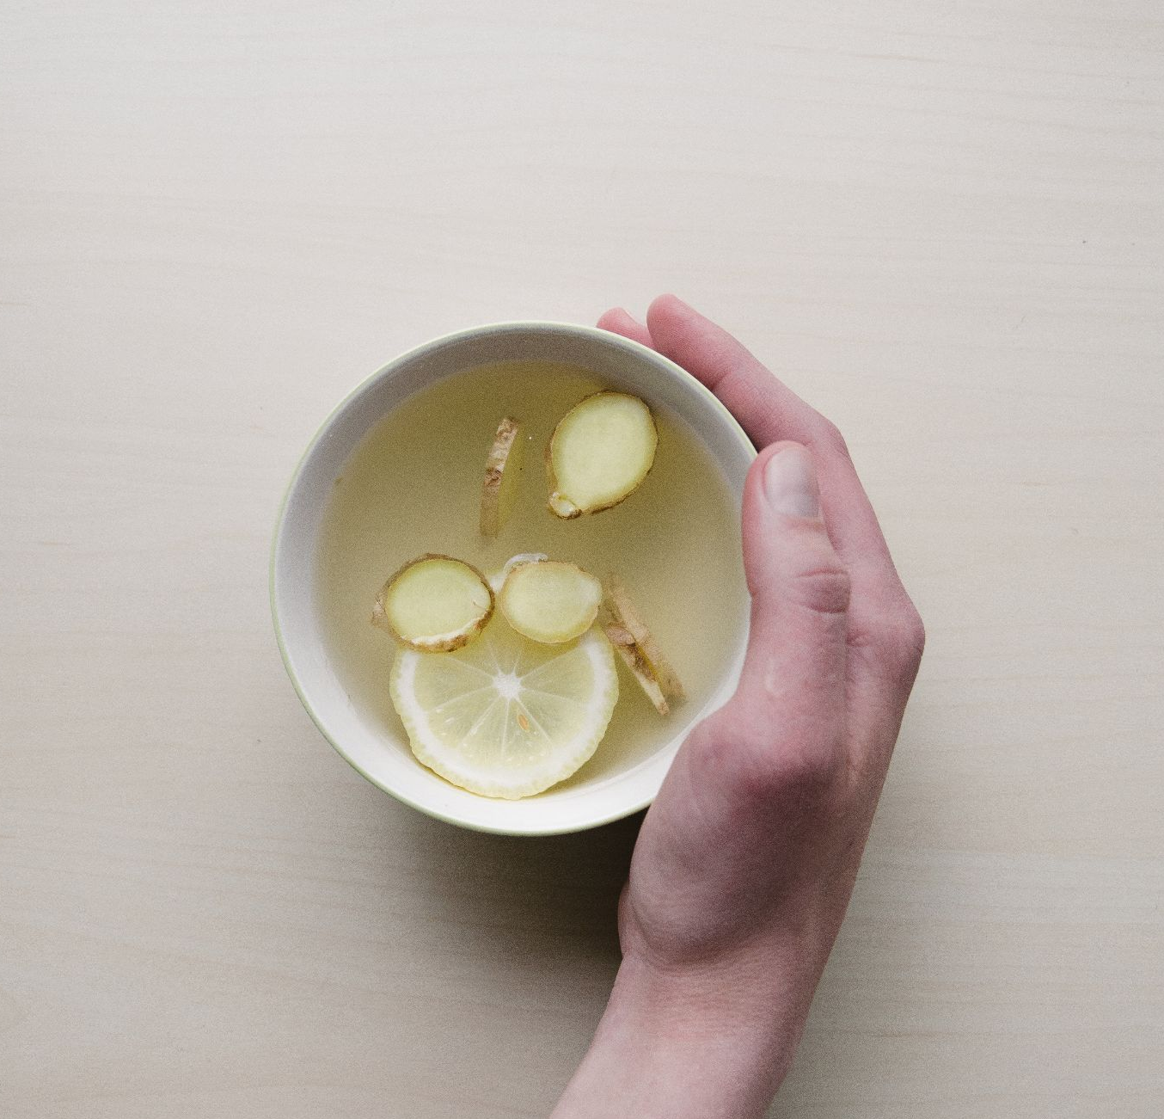
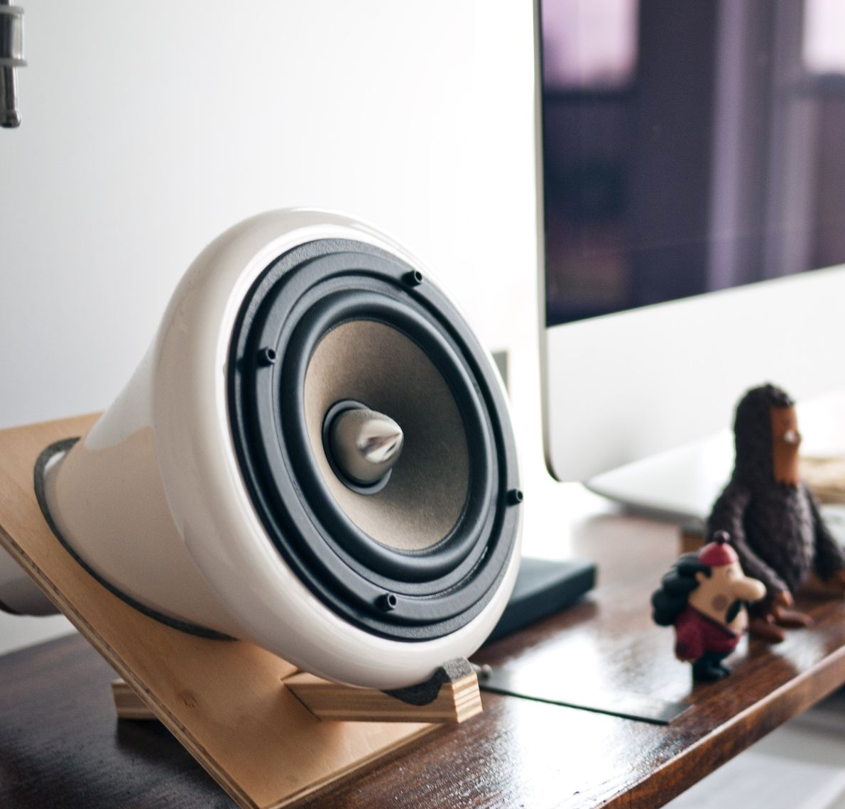
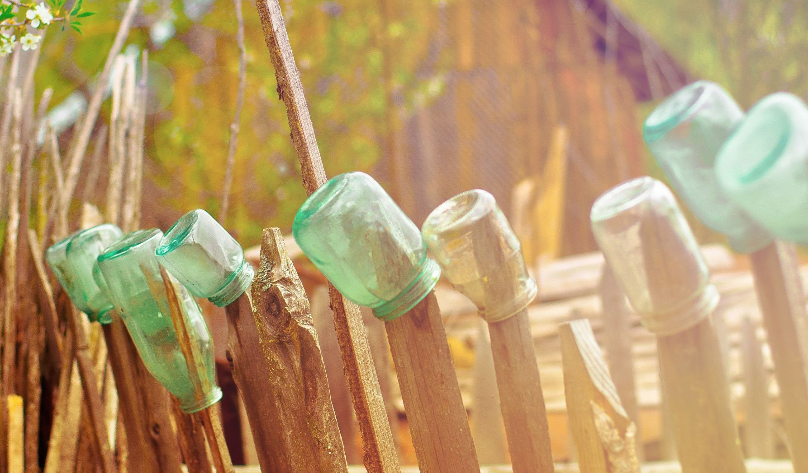
Procedimiento
Un gran ejemplo de un gran banco de recursos es Pinterest, el cuál tiene una gran variedad de contenido y millones de personas acceden a este sitio cada día para obtener recursos para sus proyectos de estudio o trabajo.
Pinterest es una plataforma de pago, esta es la diferencia con nuestro proyecto ya que este permite un tráfico gratuito de contenido

Slide 6
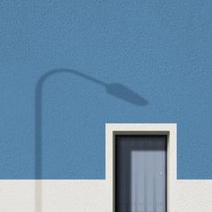


Una gran parte de todos los cibernautas que accedes a estas aplicaciones como pinterest no sólo buscan recursos para proyectos, sino que buscan imágenes referenciales de un producto que desean adquirir
De esta manera nuestra aplicación se sustentaría mostrando anuncios sutiles y también afiliándose con tiendas comerciales como amazon para así obtener ganancias y poder financiar las pagas a los autores de los recursos.

Slide 7
Y ahora a dónde se quiere llegar...

Slide 8
Expectativas
Si no subes la montaña, la montaña te caerá encima…
Hace referencia a que en el mundo actual con el auge en crecimiento de la tecnología una buena presentación de cualquier tipo se caracteriza por tener contenido audiovisual y si no se cumplen con estos estándares…..
Mucha suerte!.
Un ecosistema enorme
Millones de personas con contenido gratuito.
Un puente de información y compra de recursos y productos.
Un servicio VIP para clientes con demanda de recursos específicos.
Podría usarse como un red social de consulta de recursos o como un foro similar a Redit.

Slide 9
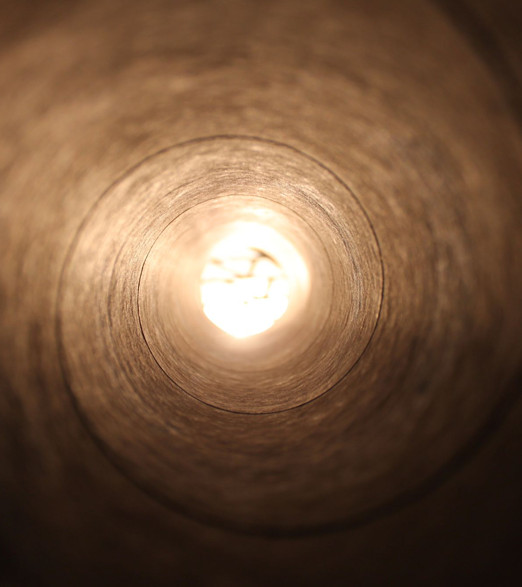

Un ecosistema para todos……

Slide 10
Conclusión
Se puede apreciar que que el programa y la base de datos interactúan de manera normal sin ningún inconveniente lo que sí se debería aumentar es la interacción más íntima entre estas pero de cualquier solamente es adjuntas más formularios para cada tabla.
También este proyecto se lo puede desarrollar de manera mucho más profesional para así crear su total funcionalidad y sacarla a las tiendas de aplicaciones por que en cuanto a la base este ya esta realizado solamente es cuestión de mejorarla.
Dado los resultados obtenidos se puede decir que el proyecto marchó como se esperaba, todo está funcionando de manera correcta y no se podía esperar más, ya solo queda en posteriores como se mencionó anteriormente mejorarla para tener una aplicación totalmente funcional para usuario ya reales.

Slide 11
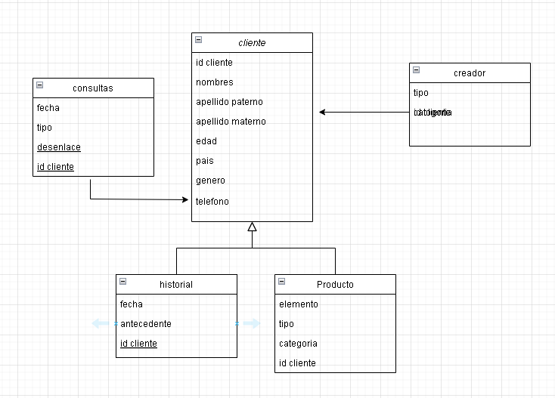
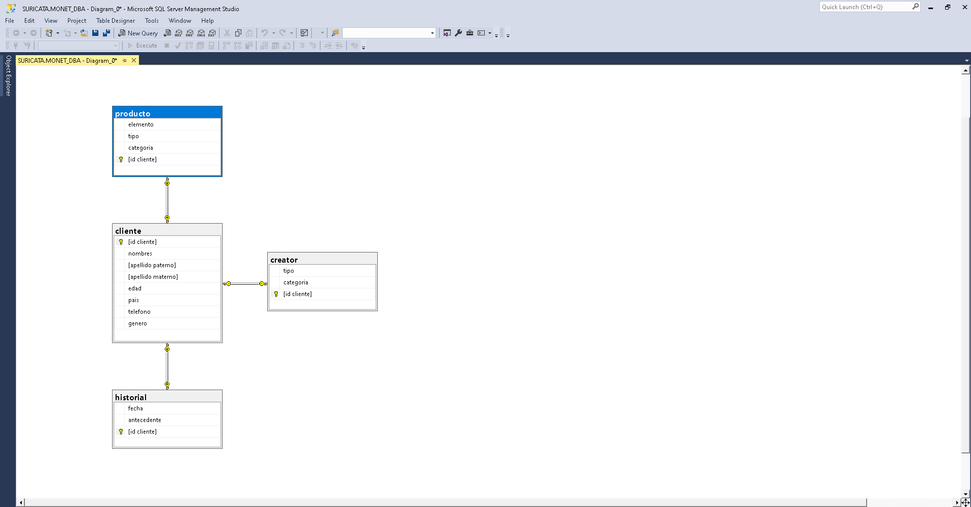
MODELO ENTIDAD RELACION

Slide 12
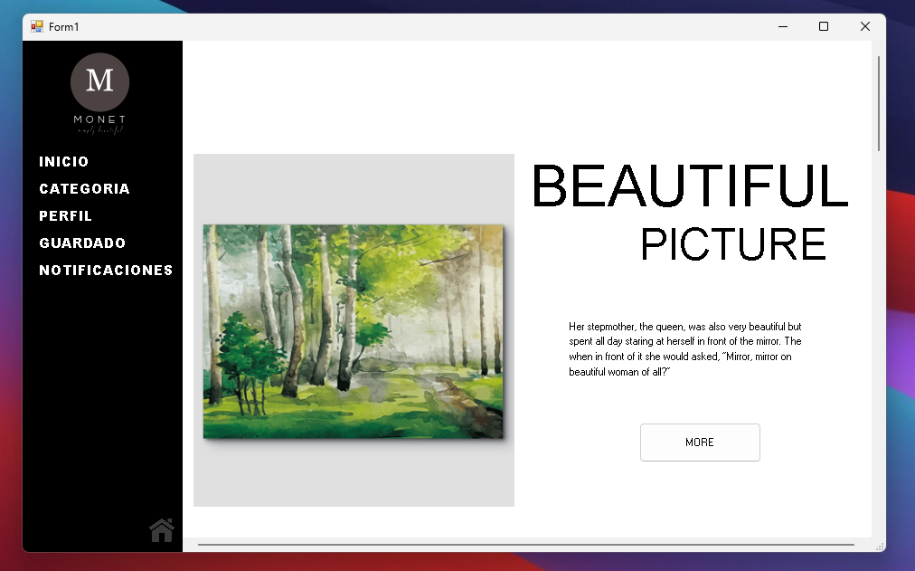
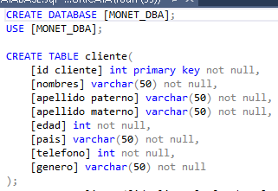
BASE DE DATOS Y DISEÑO

Slide 13
